Slide 1
ARM 프로세서 상에서의 블록암호 SEED CTR 모드 최적 구현
융합보안학과 송민호

Slide 2
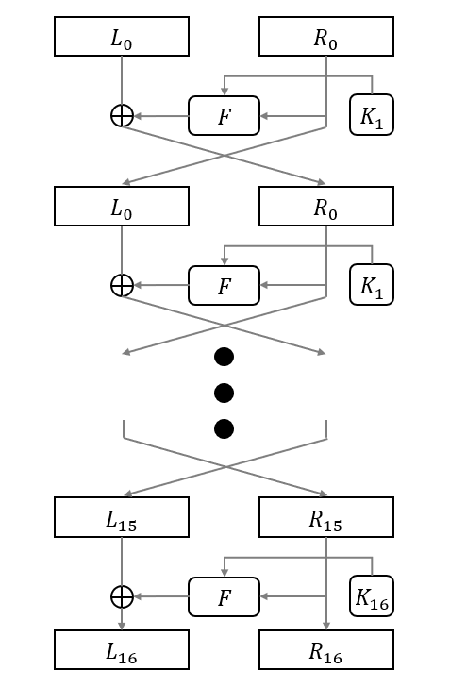
SEED
SEED
KISA에서 개발한 Feistel 구조의 블록 암호
민감한 정보의 보호와 개인 프라이버시 등을 보호하기 위해 개발됨
128 비트의 평문 블록과 128비트 키를 입력으로 사용
16라운드를 거쳐 128비트 암호문 블록 출력

Slide 3
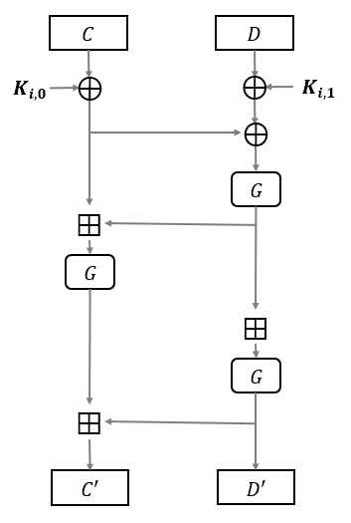
SEED
F 함수
Feistel 구조를 갖는 블록 암호알고리즘은 F 함수의 특성에 따라 구분됨
SEED의 F 함수는 수정된 64비트 Feistel 형태로 구성
각 32비트 블록 2개(C, D)를 입력으로 받아 32비트 블록 2개(C’, D’)를 출력

Slide 4
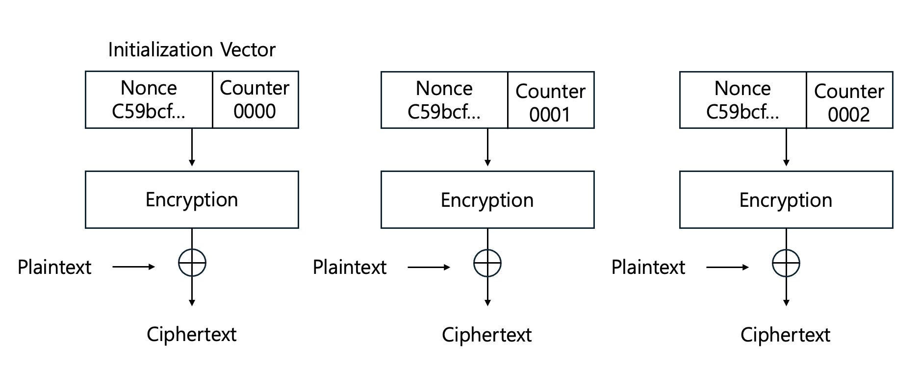
Counter 운영 모드
다양한 운영 모드 중 Counter 모드의 최적 구현 진행
평문 대신 IV(Initialization Vector)를 입력 값으로 사용하는 운용 모드
IV는 고정 상수인 Nonce와 변수인 Counter로 이루어짐
암호화 구조가 동일하며 병렬 처리가 가능하다는 장점

Slide 5
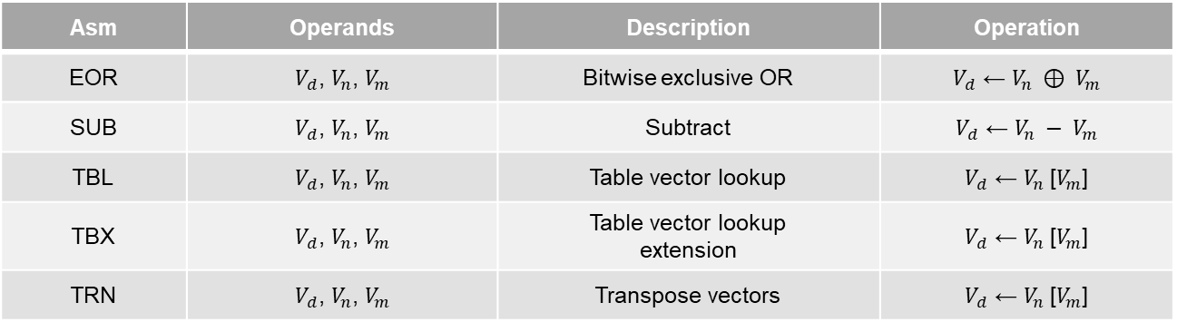
ARM 프로세서
ARMv8은 ARM의 64비트 임베디드 아키텍처
병렬 구현 진행
32개의 128비트 벡터 레지스터(v0-v31)
SIMD 명령어 집합을 통해 병렬 구현 가능
Asm | Operands | Description | Operation
EOR | $V_{d}$, $V_{n}$, $V_{m}$ | Bitwise exclusive OR | $V_{d}$ ← $V_{n} ⊕ V_{m}$
SUB | $V_{d}$, $V_{n}$, $V_{m}$ | Subtract | $V_{d}$ ← $V_{n} − V_{m}$
TBL | $V_{d}$, $V_{n}$, $V_{m}$ | Table vector lookup | $V_{d}$ ← $V_{n}$[$V_{m}$]
TBX | $V_{d}$, $V_{n}$, $V_{m}$ | Table vector lookup extension | $V_{d}$ ← $V_{n}$[$V_{m}$]
TRN | $V_{d}$, $V_{n}$, $V_{m}$ | Transpose vectors | $V_{d}$ ← $V_{n}$[$V_{m}$]

Slide 6
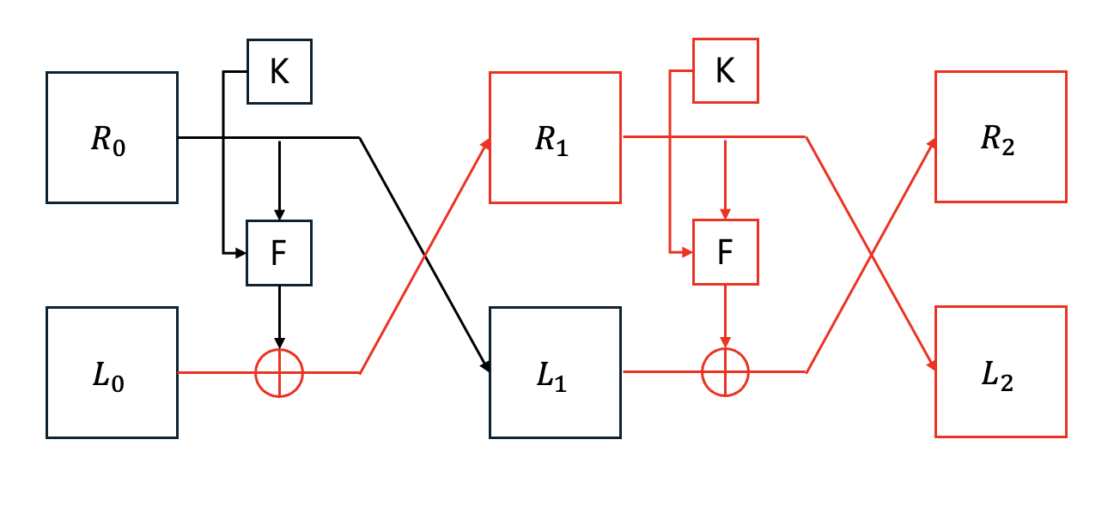
구현 방법
사전 연산을 통한 일부 연산 생략
고정 값인 Nonce를 사용한다는 특징 활용
고정 값을 사용한 연산은 다른 연산에서도 동일한 값이 나옴
1라운드 연산에서 F 함수 연산 생략 가능
사전 연산 후 값을 불러 와서 연산 생략

Slide 7
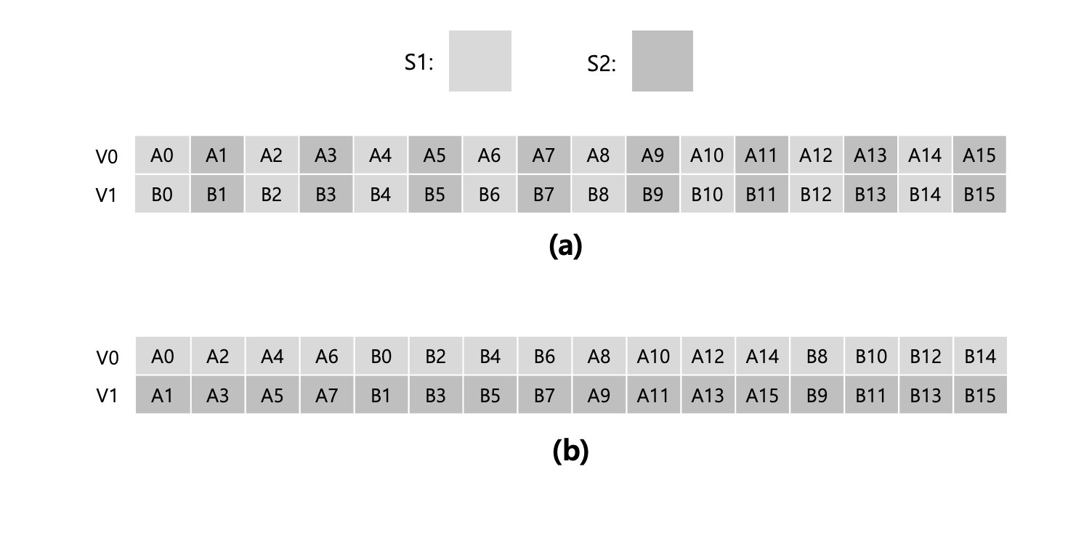
구현 방법
벡터 레지스터 정렬
한 레지스터에서 동일한 Sbox를 사용하기 위함
입력 값을 처음 로드하면 (a)와 같은 상태로 레지스터에 등록
한 레지스터에서 사용하는 Sbox가 2개
정렬을 통해 (b)와 같은 상태의 레지스터로 만들어줌
한 레지스터에서 사용하는 Sbox가 1개

Slide 8
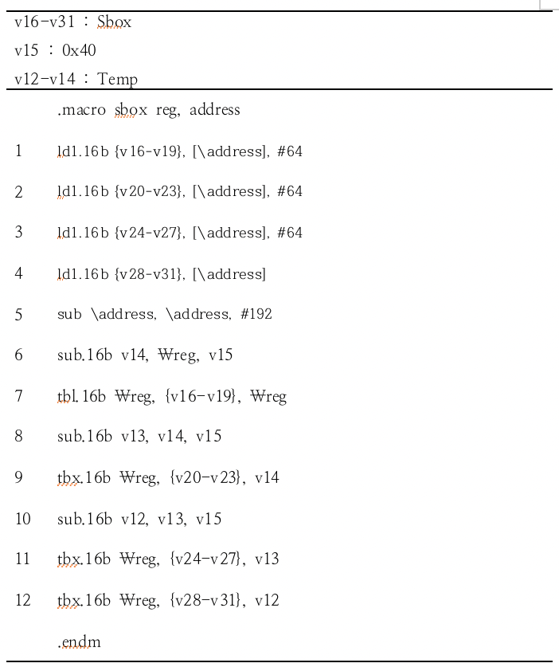
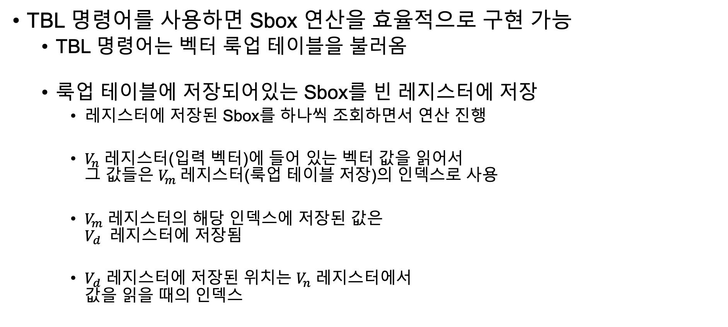
구현 방법
TBL 명령어를 사용하면 Sbox 연산을 효율적으로 구현 가능
TBL 명령어는 벡터 룩업 테이블을 불러옴
룩업 테이블에 저장되어있는 Sbox를 빈 레지스터에 저장
레지스터에 저장된 Sbox를 하나씩 조회하면서 연산 진행
$V_{n}$ 레지스터(입력 벡터)에 들어 있는 벡터 값을 읽어서 그 값들은 $V_{m}$레지스터(룩업 테이블 저장)의 인덱스로 사용
$V_{m}$ 레지스터의 해당 인덱스에 저장된 값은 $V_{d}$ 레지스터에 저장됨
$V_{d}$ 레지스터에 저장된 위치는 $V_{n}$ 레지스터에서 값을 읽을 때의 인덱스

Slide 9
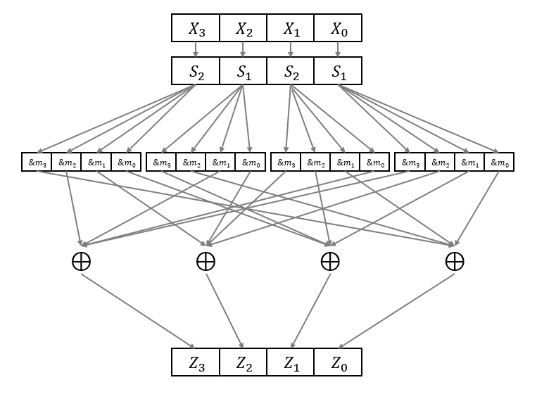

구현 방법
G 함수 최적화
Sbox 연산 이후 상수 $m_{0},m_{1},$ $m_{2},$ $m_{3}$를 사용한 연산을 진행
해당 상수 값을 계속 로드하고 저장하는 과정은 성능 저하를 일으킴
상수 $m_{0},m_{1},$ $m_{2},$ $m_{3}$를 레지스터에 저장해서 사용
입력 값을 정렬했듯이 상수 값도 정렬해줘야함
m0 | m2 | m0 | m2 | m0 | m2 | m0 | m2 | m0 | m2 | m0 | m2 | m0 | m2 | m0 | m2
m1 | m3 | m1 | m3 | m1 | m3 | m1 | m3 | m1 | m3 | m1 | m3 | m1 | m3 | m1 | m3
m2 | m0 | m2 | m0 | m2 | m0 | m2 | m0 | m2 | m0 | m2 | m0 | m2 | m0 | m2 | m0
m3 | m1 | m3 | m1 | m3 | m1 | m3 | m1 | m3 | m1 | m3 | m1 | m3 | m1 | m3 | m1

Slide 10
성능 평가
구현 환경
Apple M2 칩을 사용하는 ARM 프로세서 상에서의 성능 측정
최적화 옵션 –O3
암호화 함수 10,000번 반복 후 평균 Cycle 측정
2개의 평문 블록 병렬 구현으로 약 15% 성능 향상
Imple. | Parallel | Cycles
Reference C | 1PT | 896
This work | 2PT | 1,550

Slide 11
결론
본 논문에서는 ARM 프로세서 상에서 다양한 기법을 활용하여 블록 암호 SEED CTR 운영 모드에 대한 최적 구현을 진행
사전 연산 및 다른 기법을 통한 최적 구현
1라운드에서 F 함수 생략 가능
약 15%의 성능 향상을 보여줌
추후 이번 연구에 사용한 기법을 다른 블록 암호에 적용할 수 있는지 조사하고 연구 진행 가능

Slide 12
감사합니다

